Slide 1
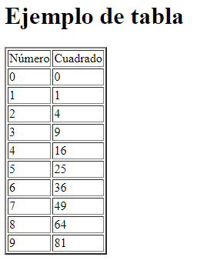
<%-- tabla.jsp --%>
<%@page contentType="text/html" pageEncoding="UTF-8"%>
<!DOCTYPE html>
<html>
<head>
<meta http-equiv="Content-Type" content="text/html; charset=UTF-8">
</head>
<body>
<h1>Ejemplo de tabla</h1>
<table border="2">
<tr>
<td>Número</td><td>Cuadrado</td>
</tr>
<%
for(int i = 0; i < 10; i++) {
out.println("<tr>");
out.println("<td>" + i + "</td>");
out.println("<td>");
out.println(i * i);
out.println("</td></tr>");
}
%>
</table>
</body>
</html>

Slide 2
<!DOCTYPE html>
<html>
<head>
<meta http-equiv="Content-Type" content="text/html; charset=UTF-8">
</head>
<body>
<h1>Ejemplo de tabla</h1>
<table border="2">
<tr>
<td>Número</td><td>Cuadrado</td>
</tr>
<tr>
<td>0</td>
<td>
0
</td></tr>
<tr>
<td>1</td>
<td>
1
</td></tr>
<tr>
<td>2</td>
<td>
4
</td></tr>
<tr>
<td>3</td>
<td>
9
</td></tr>
<tr>
<td>4</td>
<td>
16
</td></tr>
<tr>
<td>5</td>
<td>
25
</td></tr>
<tr>
<td>6</td>
<td>
36
</td></tr>
<tr>
<td>7</td>
<td>
49
</td></tr>
<tr>
<td>8</td>
<td>
64
</td></tr>
<tr>
<td>9</td>
<td>
81
</td></tr>
</table>
</body>
</html>
<%
for(int i = 0; i < 10; i++) {
out.println("<tr>");
out.println("<td>" + i + "</td>");
out.println("<td>");
out.println(i * i);
out.println("</td></tr>");
}
%>

Slide 3
<?
$pdo = new PDO("mysql:host=$host;dbname=$database;charset=utf8",$user, $password);
$consulta = $pdo->prepare("SELECT * FROM VIDEOJUEGOS where valoracion > :valor");
$consulta->bindParam(':valor',$_REQUEST['valoracion']);
$consulta->execute();
while($registro = $consulta->fetch())
{
echo("<p>Título: ".$registro['titulo']."</p>");
echo("<p>Valoración: ".$registro['valoracion']."</p>");
}
?>
<p>Título: “Call of Duty: Modern Javafare”</p>
<p>Valoración: “10”</p>
<p>Título: “Final Fantasy XVI: Java’s Apocalypse”</p>
<p>Valoración: “10”</p>
Título: “Call of Duty: Modern Javafare”
Valoración: “10”
Título: “Final Fantasy XVI: Java’s Apocalypse”
Valoración: “10”

